Slide 1
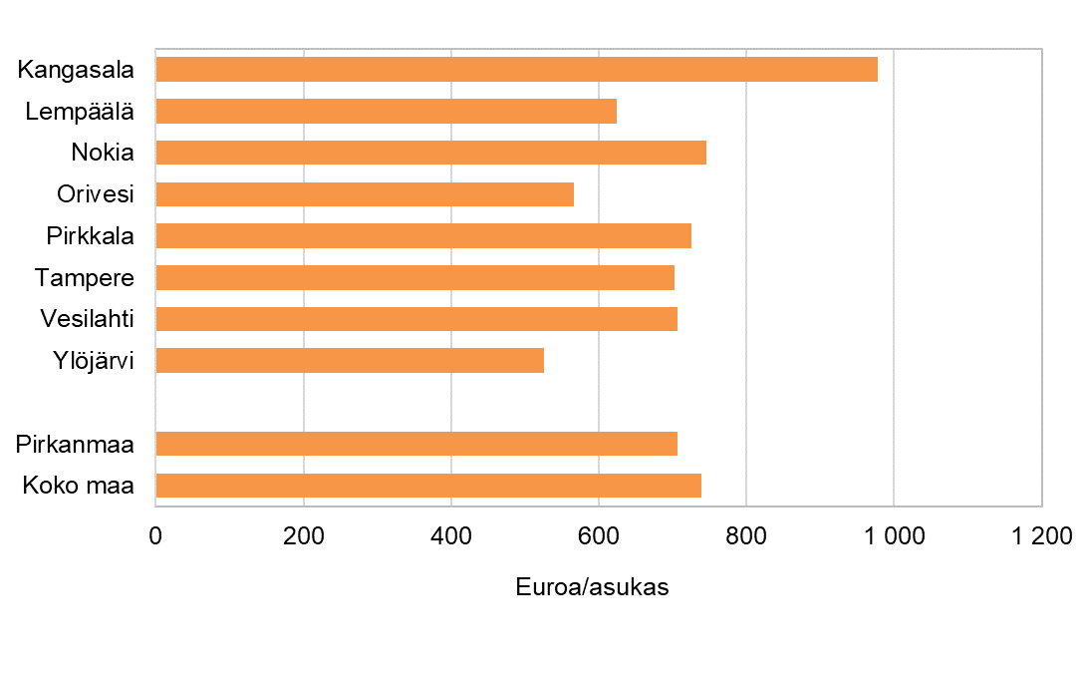
Vuosikate kunnittain 2020
SeutuNet
Vuoden 2021 aluerajat
Lähde: Tilastokeskus

